Slide 1
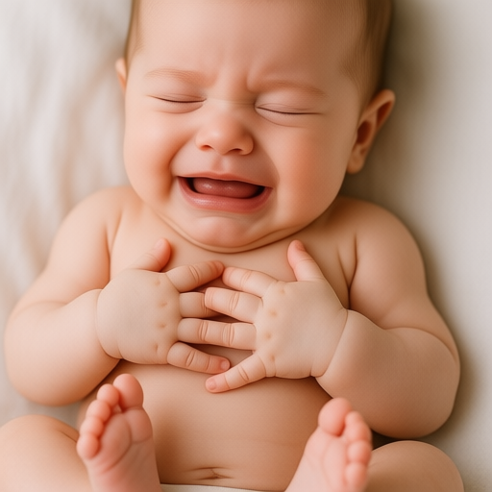
مراقبت از نوزاد پرخطر
دکتر محمد مهران نیّری فوق تخصص نوزادان و طب پیرامون

Slide 2
تعاریف مربوط به نوزادان نارس و کم وزن:
نوزاد نارس=تولد قبل از هفته 37حاملگی
Small for gestational age(SGA):وزن نوزاد کمتر از وزن متناسب با سن حاملگی (ممکن است رسیده یا نارس باشد)
Low birth weight(LBW):وزن نوزاد موقع تولد کمتر از 2500گرم
Very low birth weight(VLBW): خیلی کم وزن -وزن موقع تولد نوزاد کمتر از 1500گرم ولی بیشتر از
1000گرم( بین بین 1000تا1500گرم)
Extreme low birth weight(ELBW)بی نهایت کم وزن :وزن موقع تولد زیر 1000گرم

Slide 3
اهمیت نوزاد نارس:
وزن زمان تولد تأثیر بسیار مهمى در میزان بقاء دارد.
در بعضى از كشورها مرگ نوزادان كم وزن بیش از 40تا %80 می افتد. نوزادان LBW در مقایسه با نوزادان با وزن طبیعى در هنگام تولد بیشتر در معرض خطر مرگ می باشند .
خطر رشد نامناسب و ناخوشى هاى حاصل از بیمارى هاى عفونى طى دوره شیرخوارگى و كودكى دراین نوزادان بیشتر مى باشد
آنها همچنین در معرض بیمارى هایى نظیر اختالالت شناختی، ادراكی و حركتی - رفتاری می باشند.

Slide 4
علل مادری
داشتن مشکلات در دوران حاملگی و زایمان از قبل:
سوء تغذیه، كم خونی شدید، اكالمپسی و پره اكالمپسی، ابتلا به عفونت بارداری، پارگی زودرس كیسه های جنینی، چندقلویی، بیماریهای عفونی،هیپرتانسیون، بیماریهای مزمن و كلیوی، داورها) از جمله سیگار، الکل و مواد ممنوعه ، استرس زیاد، عدم حمایت اجتماعى، خشونت جسمى و روحى
علل تولد نوزاد با وزن کم:
سابقه تولد نوزاد با وزن كم در زایمانهاى قبلى
سن مادر كمتر از 20 یا بیش از 35 سال باشد.
انجام كارهاى سخت و بدون استراحت
حاملگی با فواصل كم (فاصله کمتر از 3 سال)

Slide 5
علل تولد نوزاد با وزن کم:
علل جفتي: جفت نارسا به علل مختلف
جفت سرراهى
عملکرد نامناسب جفت
جدا شدگی زودتر از موعد جفت
انتقال خون بین دوقلوها
علل جنيني: اختلالات كروموزومی و برخى از ناهنجارى هاى مادرزادى
عفونت های جنینی مزمن مثل سیفلیس و سرخجه مادرزادى
حاملگى چند قلویى

Slide 6
مراقبت از بند ناف:
پس از تولد بندناف نوزاد نرم و مرطوب بوده و محل مناسبی برای رشد باكتریها می باشد. بندناف و اطراف آن را خشك و تمیز نگهدارید.
نکته مهم و کاربردی:
یک اعتقاد غلط در بین مردم وجود دارد که بخاطر ترس از عفونت بند ناف تا چندین روز (بعضی مواقع 10روز)نوزاد را حمام نمیکنند به خانواده ها گوشزد کنید حمام کردن ربطی به عفونت بند ناف ندارد و 6ساعت بعد از زایمان نوزاد را حمام کنند.

Slide 7
مراقبت از بند ناف:
به ظاهر بند ناف توجه كنید درصورتی كه قرمز ، ملتهب باشد یا از آن ترشح چركی یا خون بیرون بیاید ، به پزشك نوزادان مراجعه نمائید.
از تماس مواد آلوده ، ادرار و مدفوع با بندناف بپرهیزید.
                از هیچگونه مواد گیاهی یا خانگی برای ناف نوزاد خود استفاده نکنید.
درصورتیکه تا روز دهم بند ناف نیفتاده باشد به متخصص اطفال مراجعه كنید.
وجود بندناف مانع استحمام نوزاد نیست
حمام با اسفنج نرم
پوشك نوزاد را زیر بندناف ببندید.(بند ناف زیر پوشک نرود)
از ناف بند یا پانسمان استفاده نکنید.
نکته:
مراقبت از ناف نوزاد نیاز به تجویز هیچ دارویی ندارد.

Slide 8
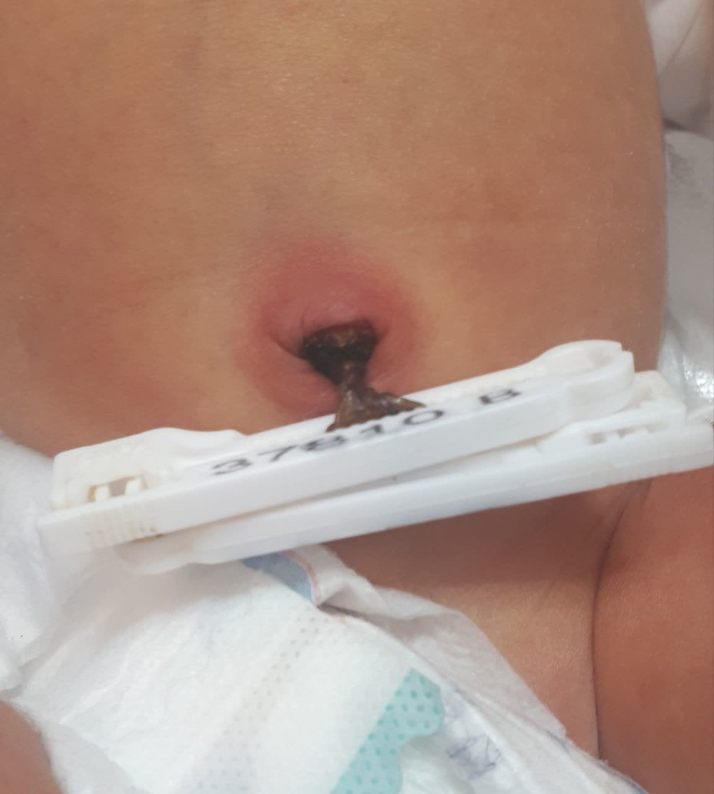
عفونت بند ناف :

Slide 9
برای حفظ درجه حرارت بدن نوزاد بهتر است درجه حرارت اتاق 25 تا 26 درجه سانتی گراد حفظ شود.دمای حمام بین25 تا28درجه مناسب است.
جنس لباس باید تریکو یا تترون و نرم باشد.
لباس خیلی زیاد یا خیلی کم به تن نوراد نپوشانید.
لباس نوزاد :
(به طور معمول دو پیراهن از جنس تریکو که یکی از آنها آستین بلند باشد ، یک شلوار از جنس تریکو کافی است سپس دست و پای نوزاد را لمس میکنیم اگر سرد بود جوراب و کلاه از جنس تریکو می پوشانیم ، اگردست و پا گرم بود جوراب و کلاه نمیخواهد فقط یک لایه پارچه نازک یا پتوی نازک روی نوزاد کفایت میکند.)

Slide 10
نیاز به قنداق نوزاد نیست البته در بعضی شرایط مثل هوای سرد وترس از هیپوترمی و نیز نوزادانی که بعد از قنداق آرامترند به طور محدود بلامانع است.اولین سن مراقبت تکاملی ASQدو ماهگی خواهد بود.
بعد از شیر دادن بهتر است با زاویه 30 درجه از سطح افق و به پهلوی راست خوابانده شود.
کهنه و ملحفه های خیس را باید بلافاصله عوض کنید.
نوزاد را نباید روی سطوح سرد مثل ملحفه یا ترازوی سرد گذاشت چون خیلی زود حرارت بدنش را از دست می دهد.در مواردیکه بلع نوزاد خوب است اما علاقه ای به مکیدن ندارد از فنجان استفاده میکنیم

Slide 11
ادامه مراقبت از نوزاد:
نوزاد را در معرض تابش مستقیم نور خورشید یا جلوی باد مستقیم پنکه و کولر قرار ندهید .در روزهای اول بعد از تولد نوزاد به طور مداوم میخوابد و در نوزاد نارس با افزایش سن حاملگی پاسخگویی به صدا و لمس بیشتر خواهد شد.

Slide 12
استحمام نوزاد :
6ساعت بعد از تولد میتوان نوزاد را حمام کرد.
در موارد خاص مثل آلودگی بدن نوزاد به مکونیوم و یا آلودگی مادر به هپاتیت Bباید قبل از 6 ساعت نوزاد را حمام کرد.دمای حمام 25تا28درجه است
نوزاد را مستقیما زیر دوش نبرید.
ابتدا سروگردن نوزاد را شسته و خشك كرده و با حوله بپوشانید و سپس تنه و اندام ها را لخت كرده و بشویید.
هیچگاه به صورت نوزاد صابون و شامپو نزنید.دمای فضای حمام 25تا28درجه و دمای آب بین 37 تا 38درجه است.

Slide 13
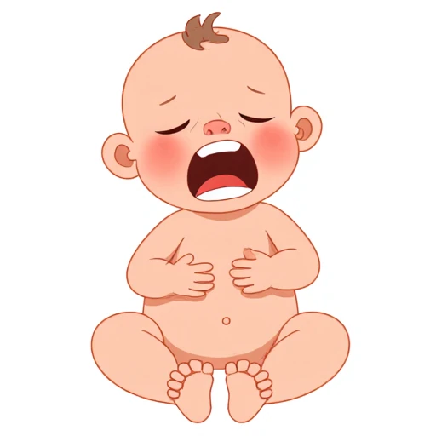
مراقبتهای روزانه از نوزاد :
صورت و چشم ها و پشت گوشها را با یك تکه پنبه نرم كه در آب گرم مرطوب شده است تمیز كنید
در صورت سوختگی از روغن بادام یا زینک اکسید،کالندولا،دکسپانتنول یا سایر کرمهای محافظ پوست استفاده کنید.

Slide 14
مهم
روزانه صورت و گردن و زیر بغل نوزاد را با آب بشویید .
جهت جلوگیری از سوختگی ناشی از ادرار،نوزاد را تمیز شسته و خشك كنید.
روزانه فقط دو تا سه بار با آب بشویید و بقیه موارد با پنبه مرطوب و اگر حساسیت نداشته باشد با دستمال مرطوب از جلو به عقب نوزاد را تمیز کنید.

Slide 15
ماساژ درمانی
ماساژ درمانی فواید بسیاری مانند افزایش قد ،دفع مواد زائد و افزایش ارتباطی نوزاد با والدین میشود

Slide 16
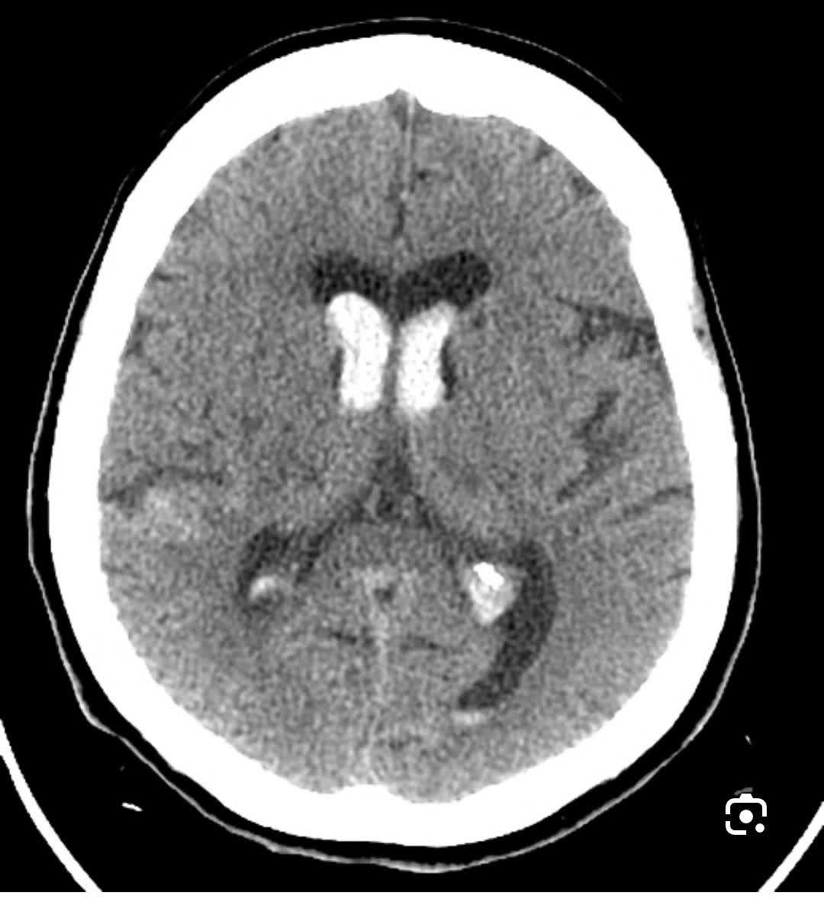
INTRAVENTRICULAR HEMORRHAGE

Slide 17
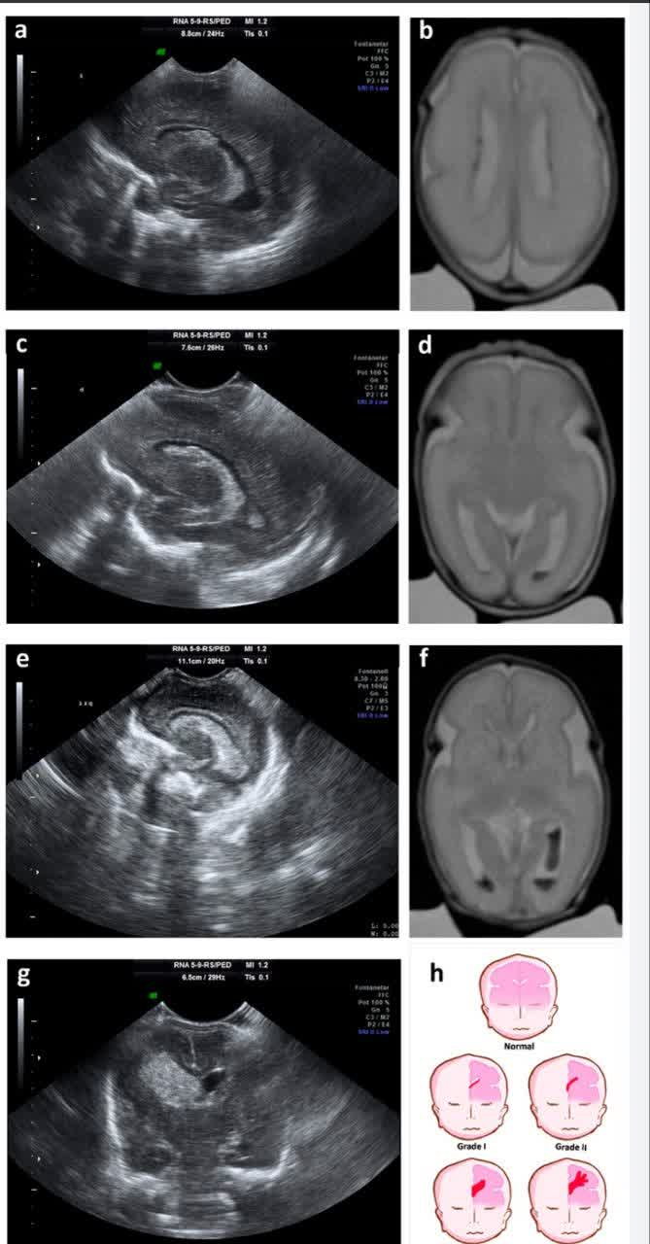

Slide 18
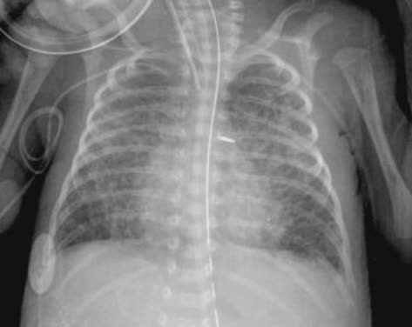
BRONCHOPULMONARY DYSPLASIA

Slide 19
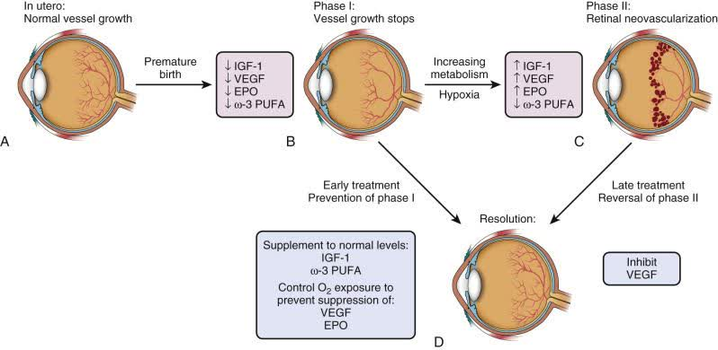
RETINOPATHY OF PREMATURITY

Slide 20
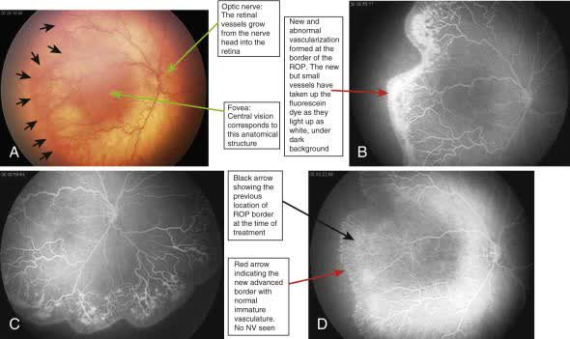

Slide 21
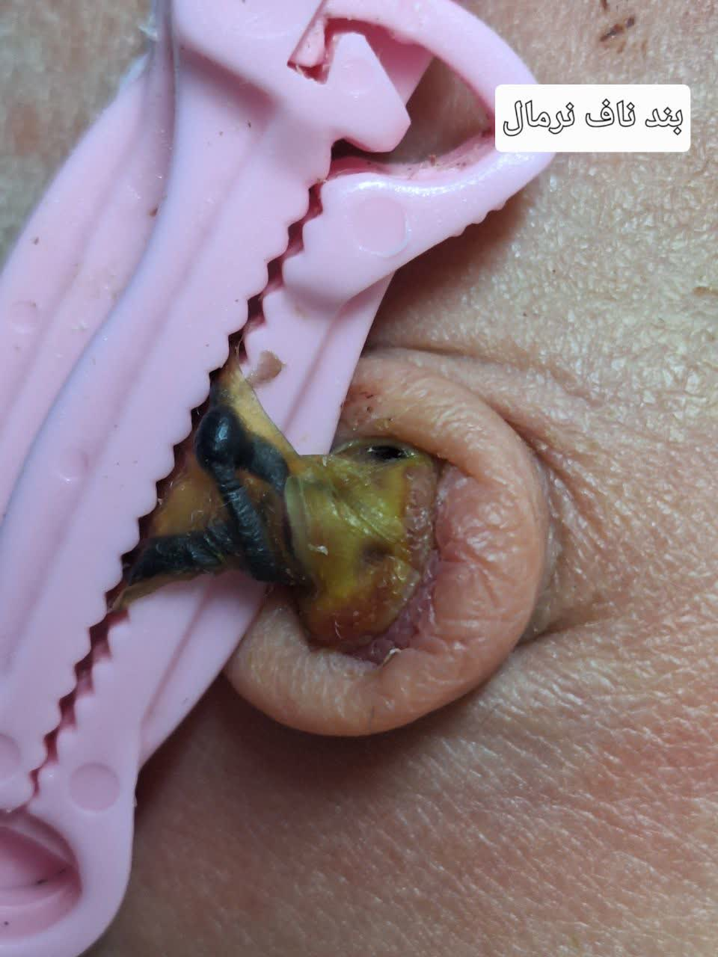
بند ناف نرمال

Slide 22
عفونت بند ناف

Slide 23
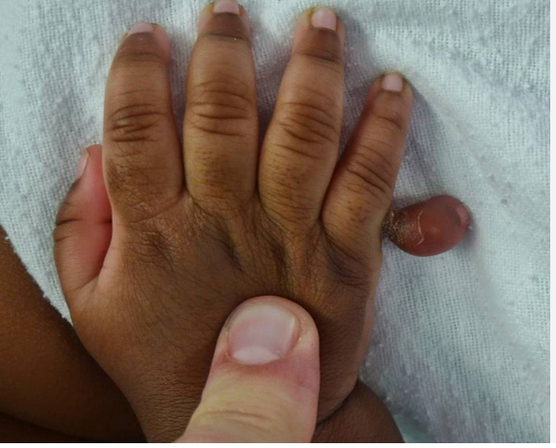
انگشت اضافه بدون استخوان

Slide 24
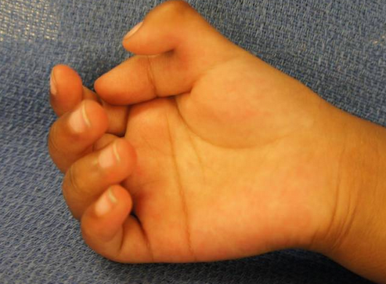
انگشت اضافه با استخوان

Slide 25
شناخت علائم نرمال از پاتولوژیک
بسیاری از موارد سوال برانگیز برای مردم در طب نوزادی علائم نرمالی هستند که برای اغلب مردم نگران کننده هستند به تعدادی از آنها اشاره میکنیم:
اریتم توکسیکوم
Salmon patch
ملانوزیس پوستولار
لکه شرقیmongolian spot
آکنه نوزادی
Livedo reticularis
میلیا

Slide 26
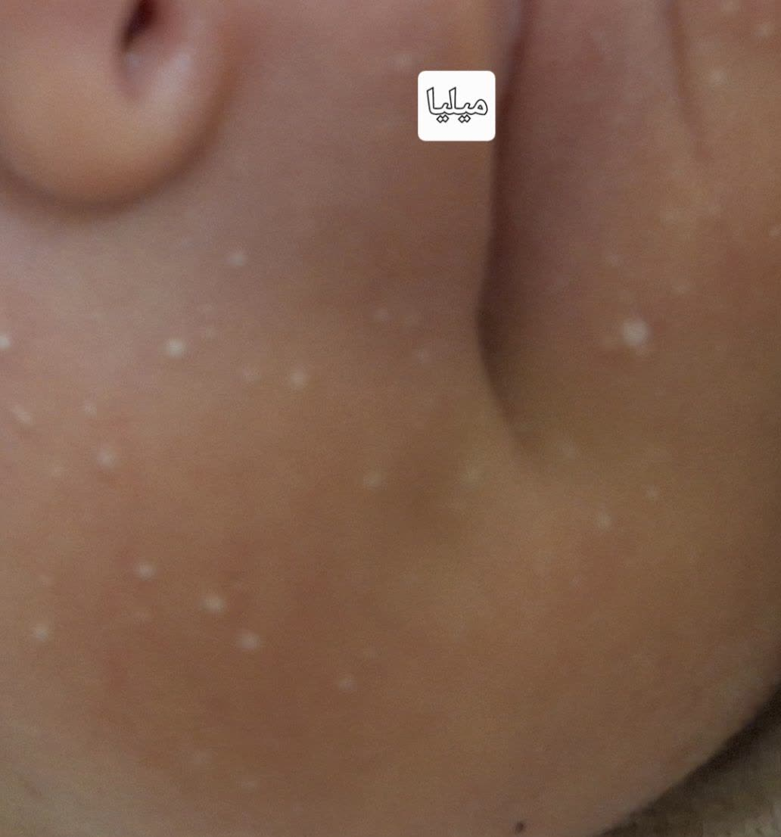
میلیا

Slide 27
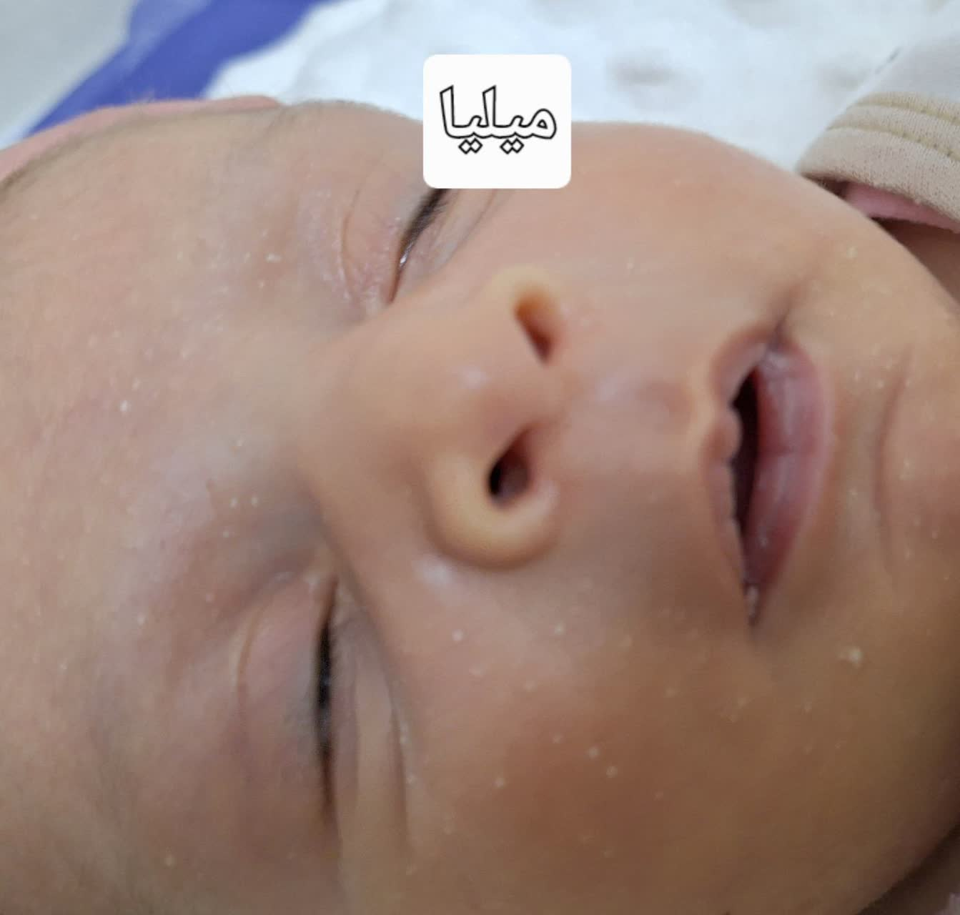
میلیا

Slide 28
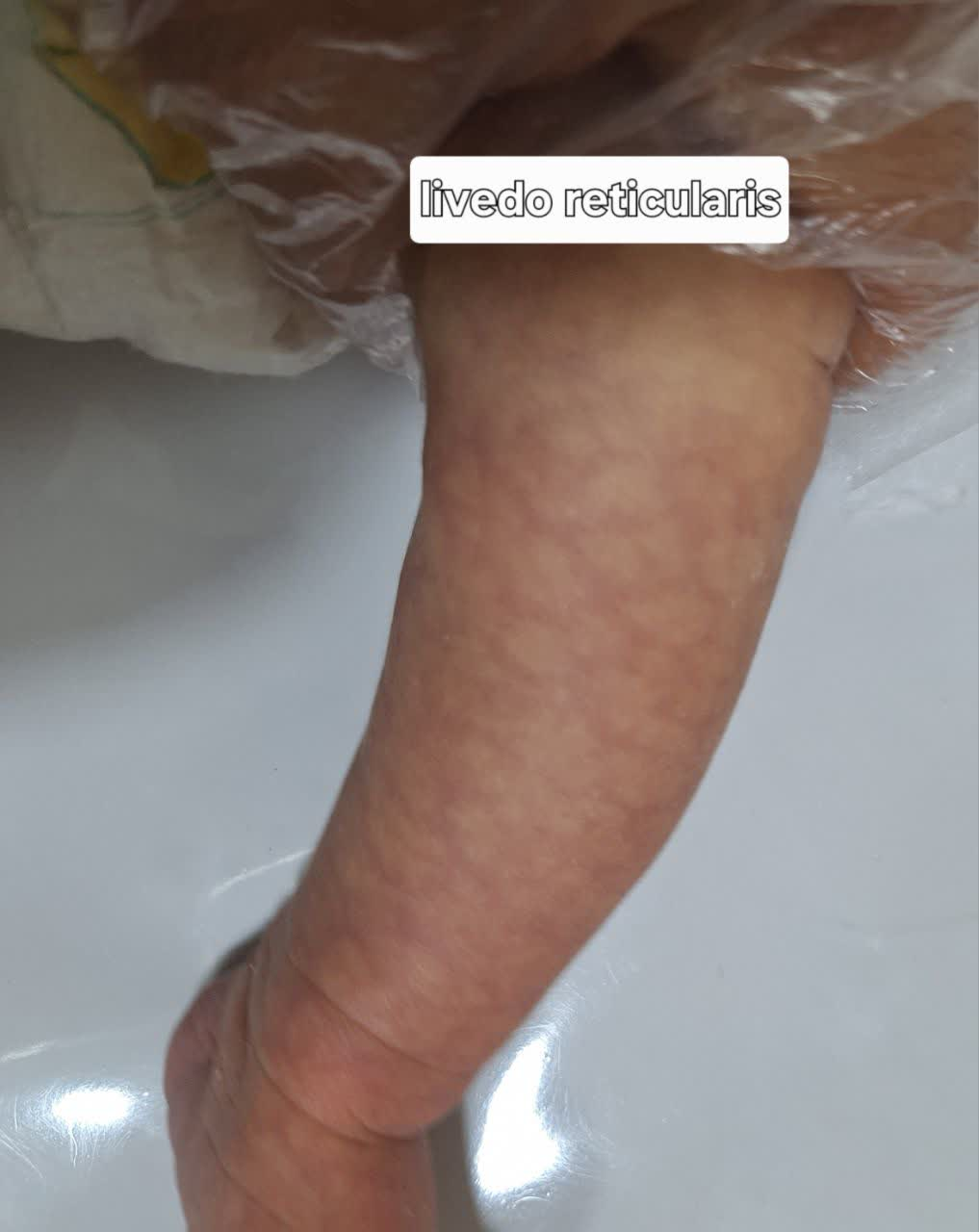
Livedo reticularis

Slide 29
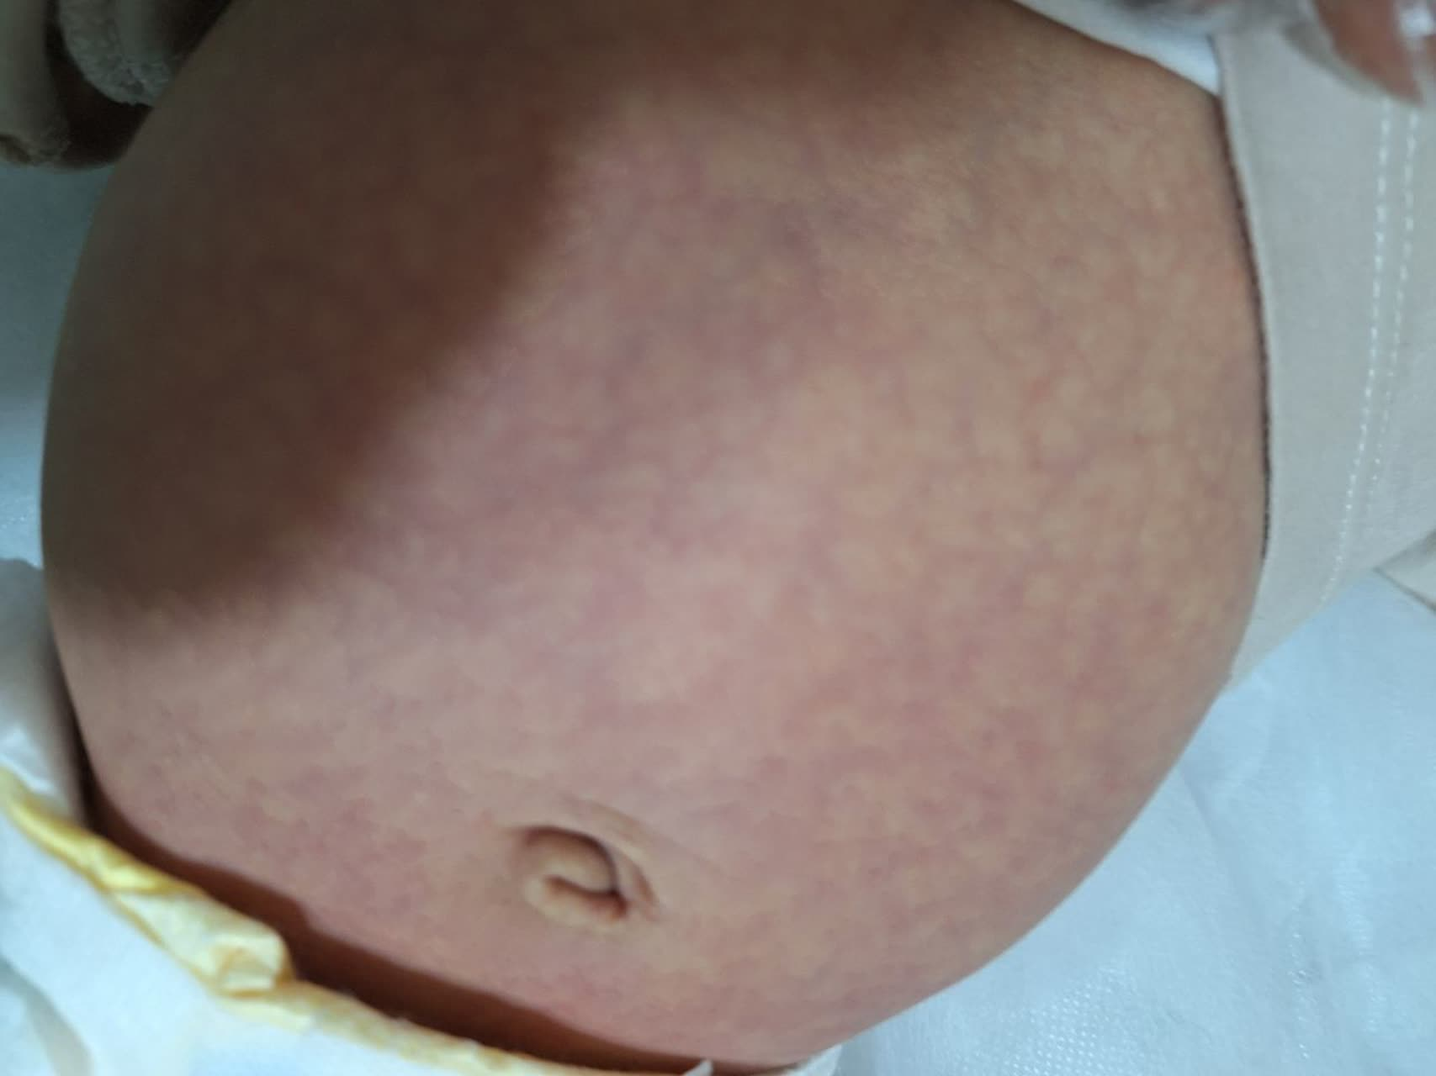
Livedo reticularis

Slide 30
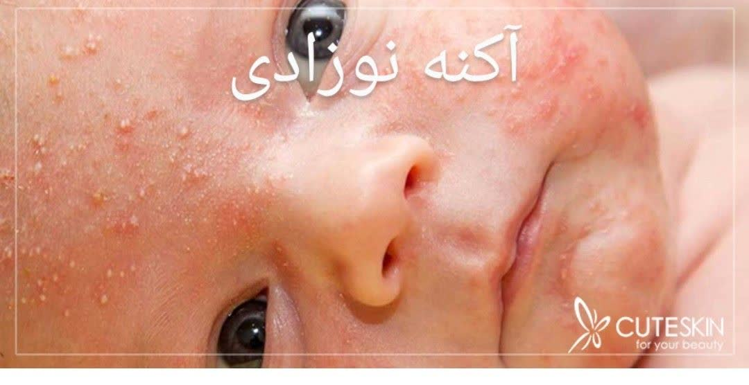
آکنه نوزادی

Slide 31

آکنه نوزادی

Slide 32
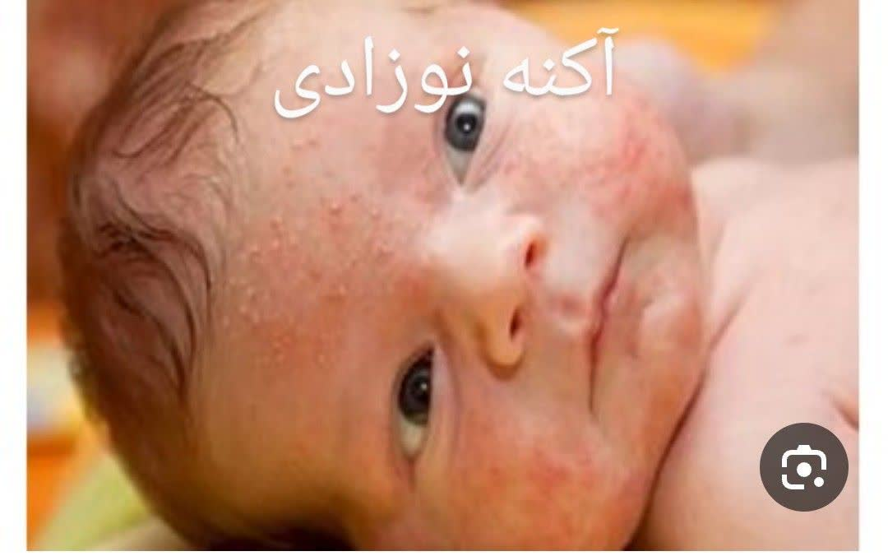
آکنه نوزادی

Slide 33
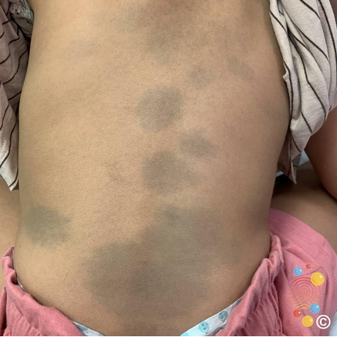
لکه شرقیmongolian spot

Slide 34
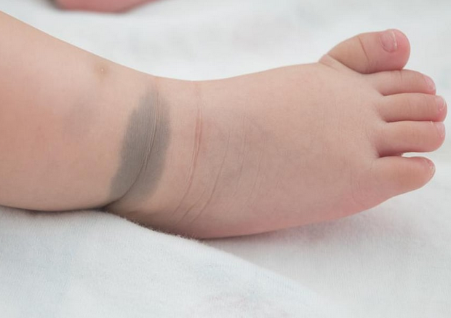
لکه شرقیmongolian spot

Slide 35
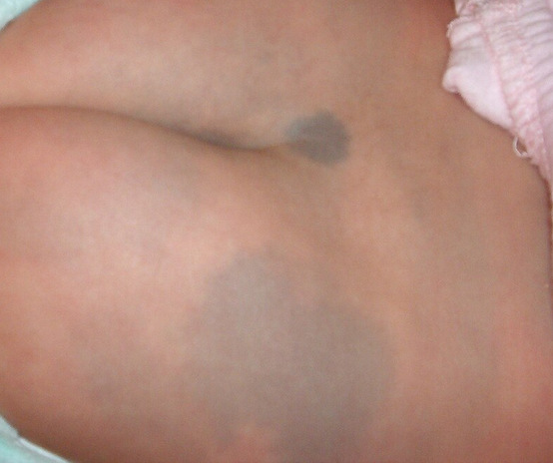
لکه شرقیmongolian spot

Slide 36
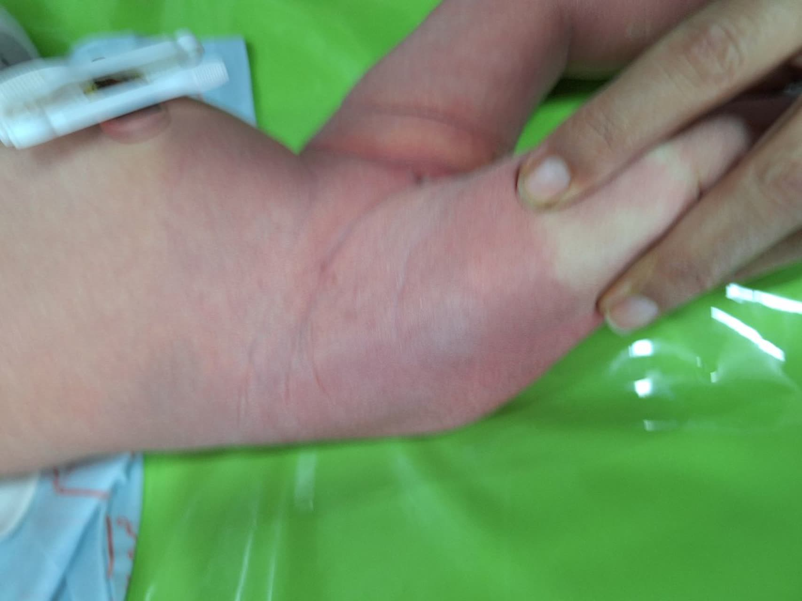
لکه شرقیmongolian spot

Slide 37
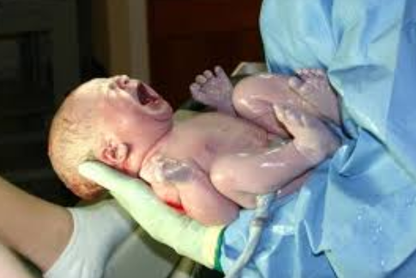
ACROCYANOSIS

Slide 38
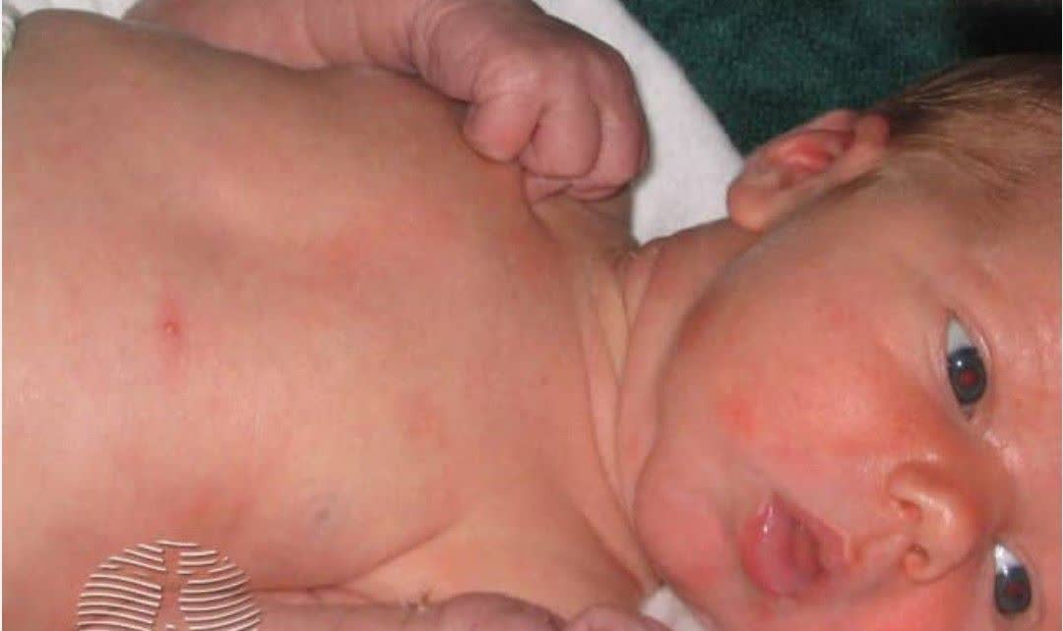
اریتم توکسیکوم

Slide 39
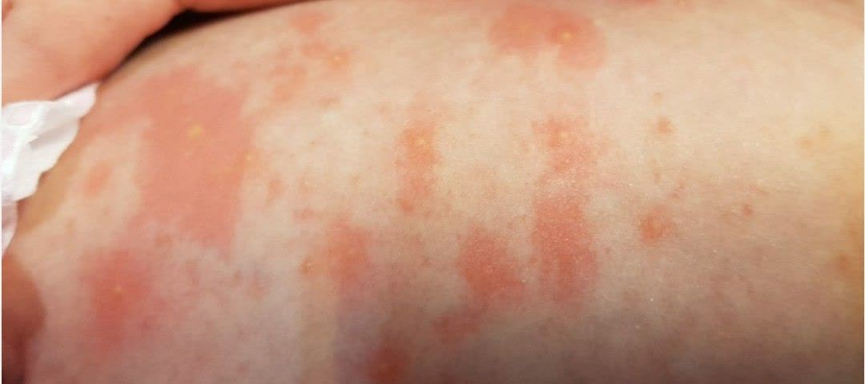
اریتم توکسیکوم

Slide 40
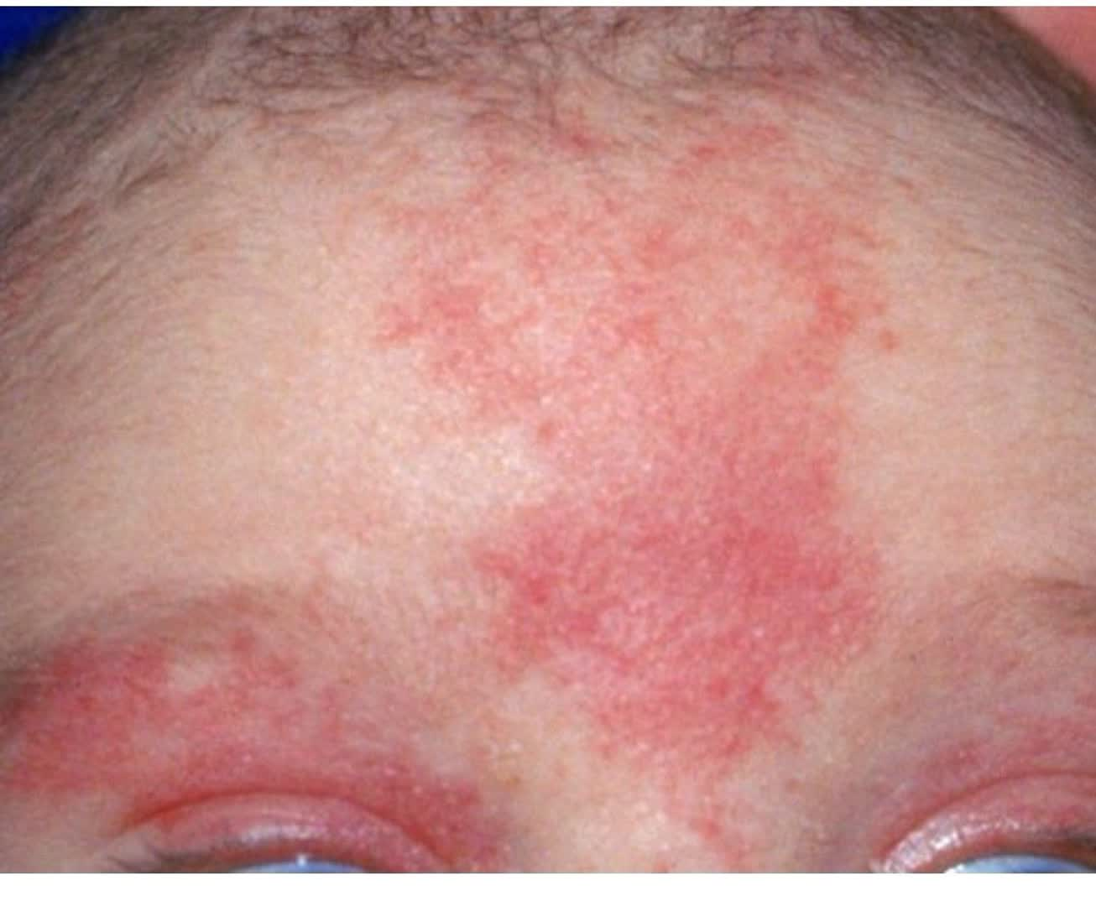
Salmon patch

Slide 41
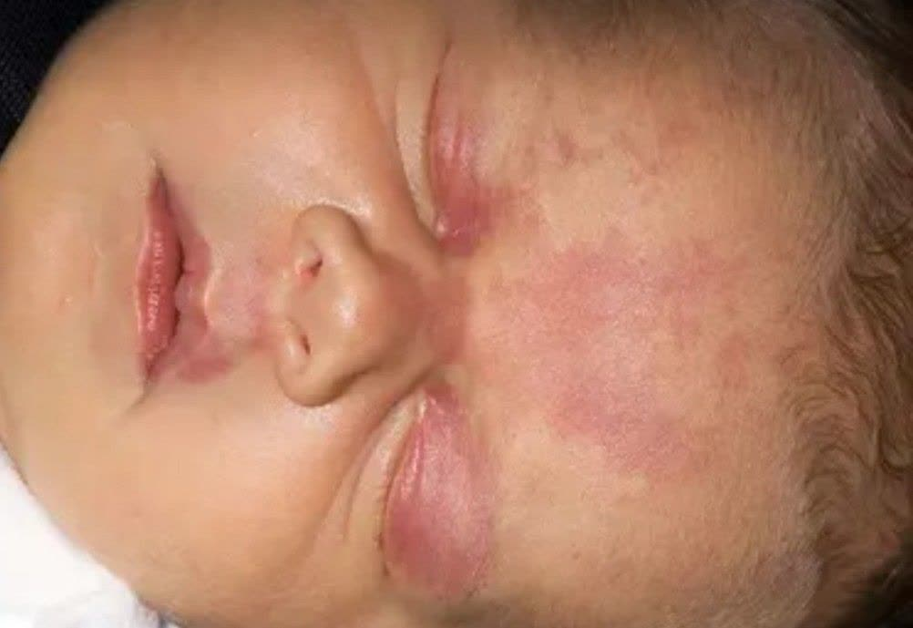
Salmon patch

Slide 42
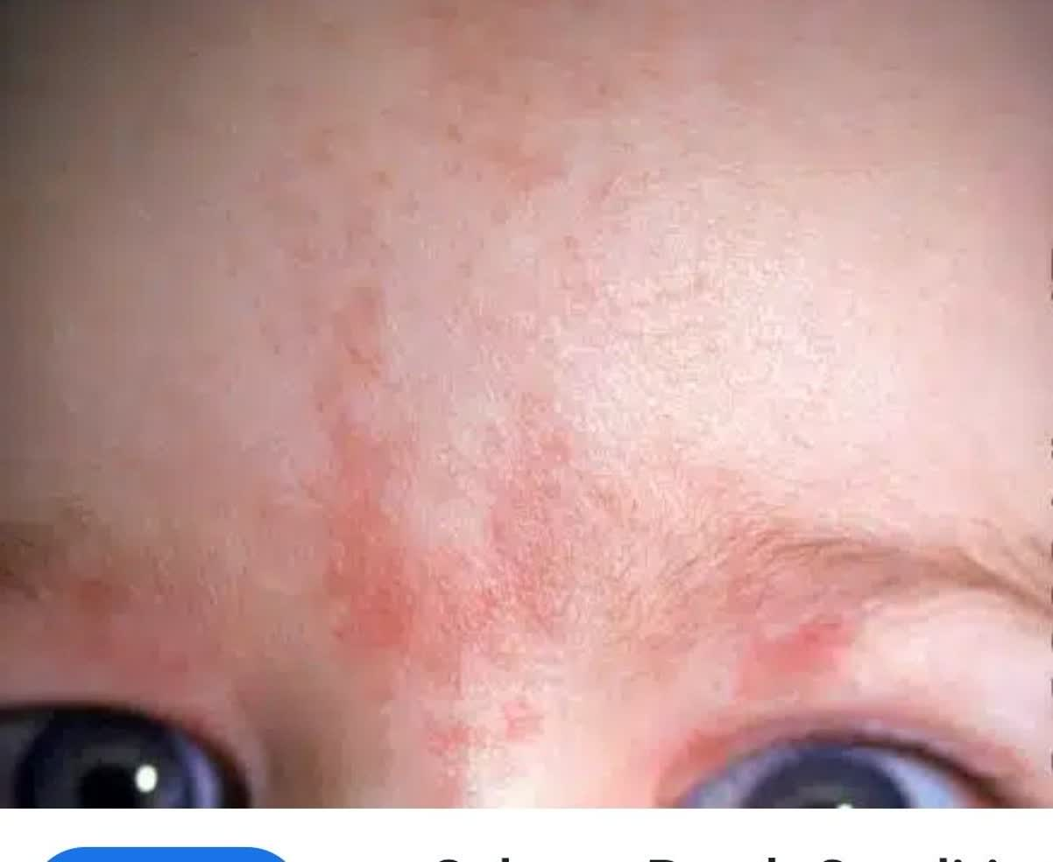
Salmon patch

Slide 43
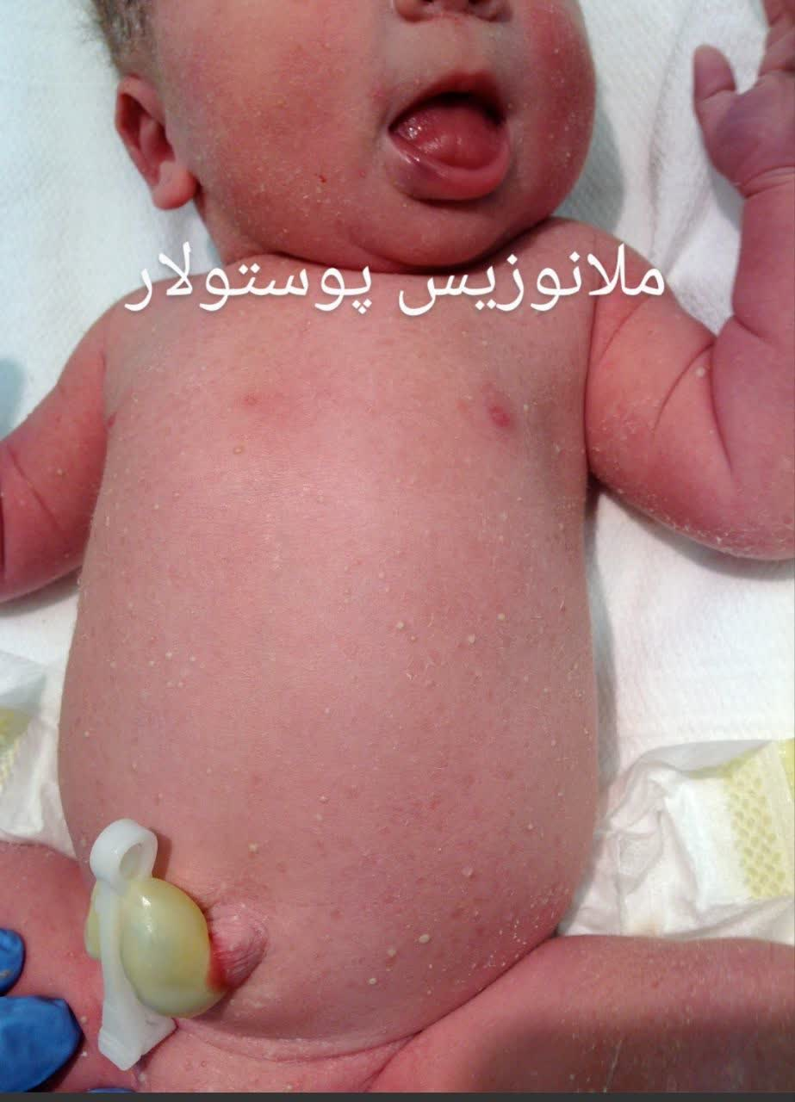
ملانوزیس پوستولار

Slide 44
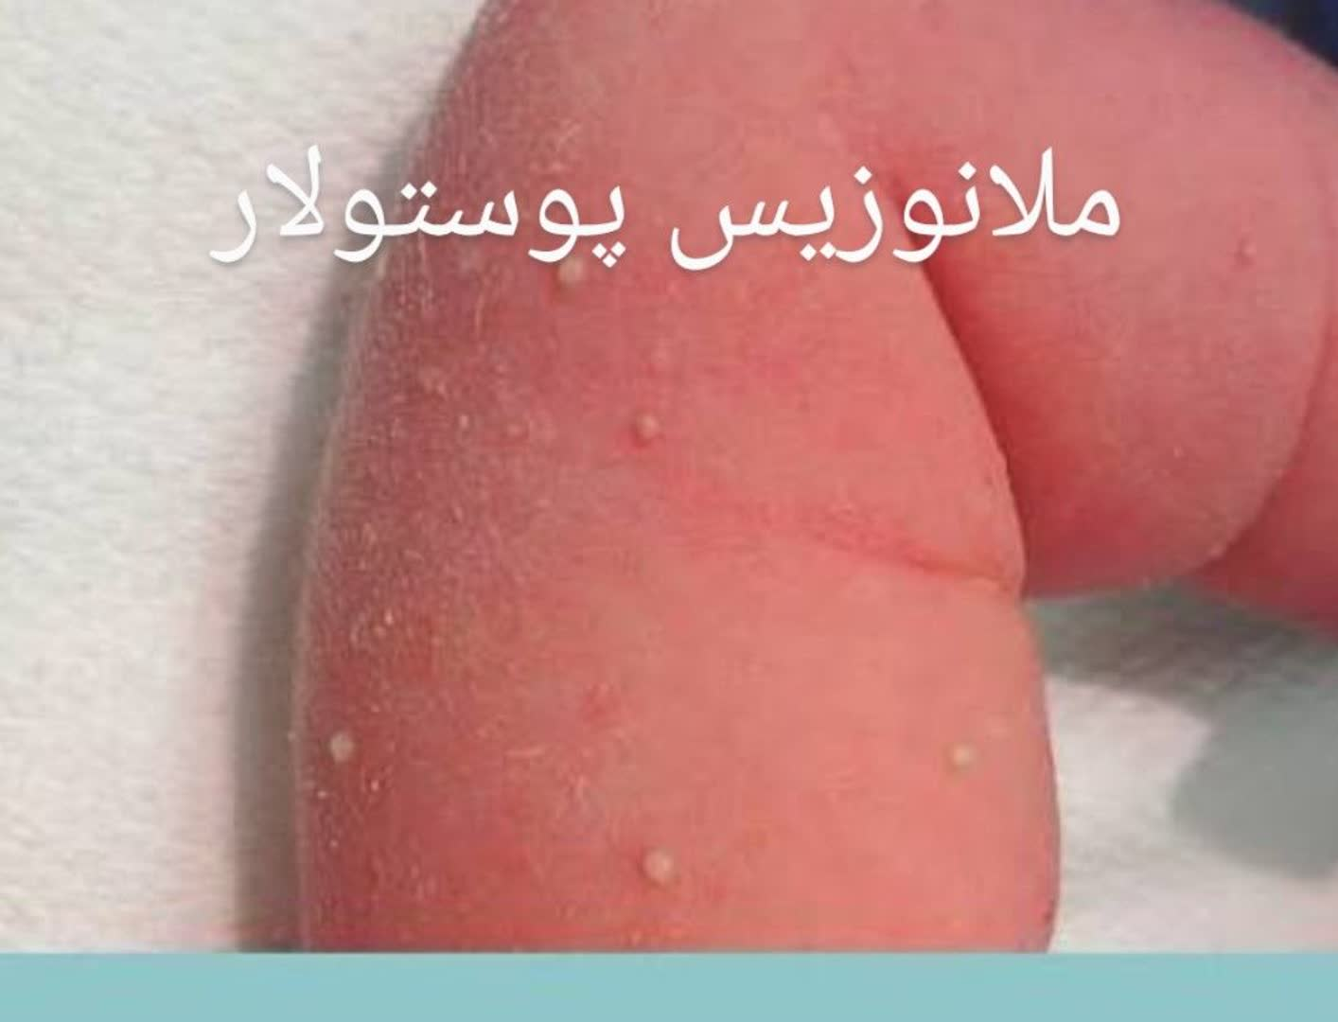
ملانوزیس پوستولار

Slide 45
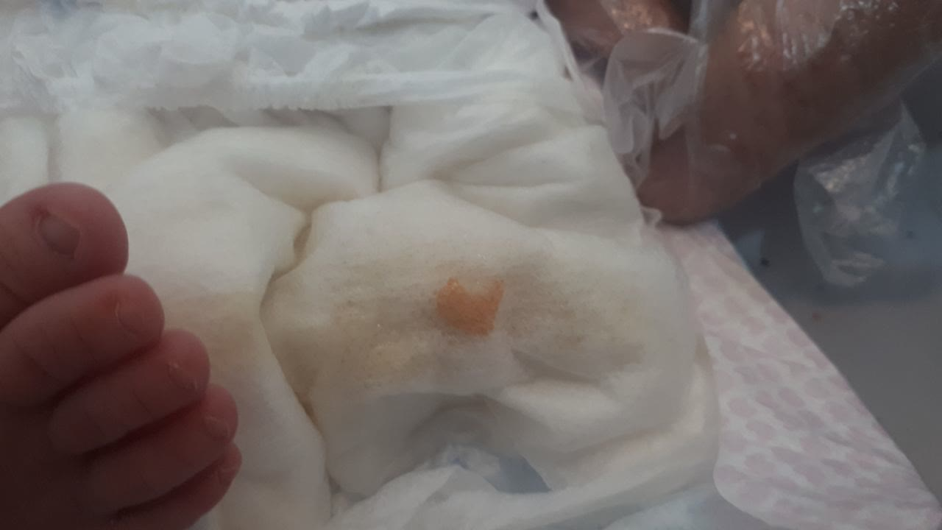
کریستالهای اسید اوریک روی پوشک

Slide 46
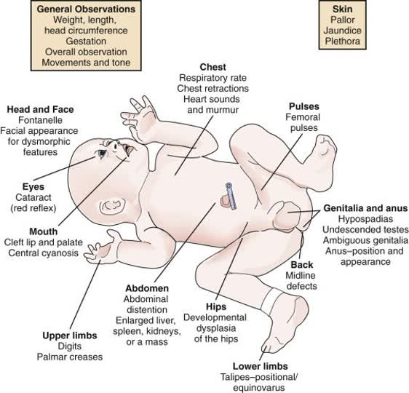
معاینه نوزاد

Slide 47
معاینه بالینی نوزاد
معاینه قفسه سینه: از نظر تعداد تنفس ،chest retraction تعداد ضربان قلب وجود سوفل قلبی و صداهای اضافی قلب
معاینه شکم از نظر اتساع و نفخ شکم ،ارگانومگالی(بزرگی کبد،کلیه ها،طحال و وجود توده داخل شکم)

Slide 48
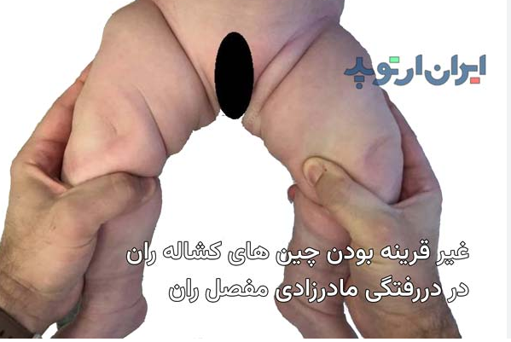
DEVELOPMENTAL DYSPLASIA OF HIP

Slide 49
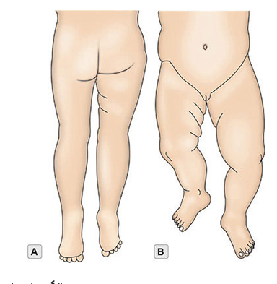
DEVELOPMENTAL DYSPLASIA OF HIP

Slide 50
علل فونتانل قدامی بیش از حد باز
Disorders Associated with a Large Anterior Fontanel
Hypothyroidism
Achondroplasia
Apert syndrome
Cleidocranial dysostosis
Congenital rubella syndrome
Hallermann-Streiff syndrome
Hydrocephaly
Hypophosphatasia
ts

Slide 51
علل فونتانل قدامی بیش از حد باز
Intrauterine growth restriction
Kenny syndrome
Osteogenesis imperfecta
Prematurity
Pyknodysostosis
Russell-Silver syndrome
Trisomies 13, 18, and 21
Vitamin D deficiency rickets

Slide 52
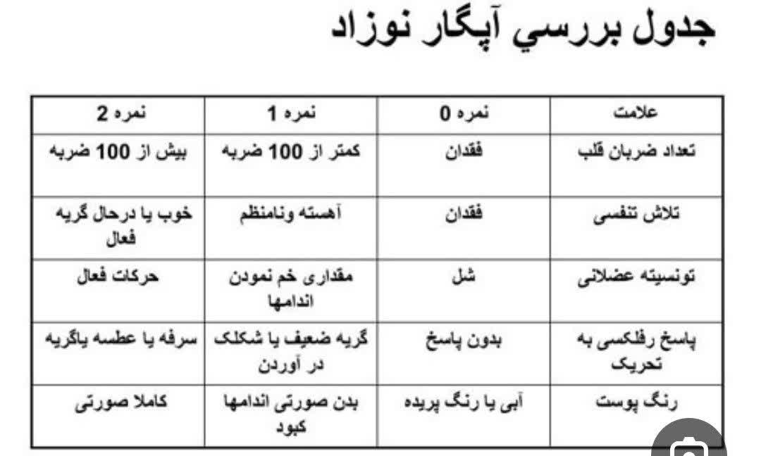

Slide 53
At 60 sec after complete birth of the infant (disregarding the cord and placenta)
the 5 objective signs listed here are evaluated, and each is given a score of 0, 1, or 2.
A total score of 10 indicates an infant in the best possible condition.
An infant with a score of 0-3 requires immediate resuscitation

Slide 54
Regardless of the etiology, a low Apgar score because of fetal asphyxia, immaturity, central nervous system depression, or airway obstruction identifies an infant needing immediate resuscitation

Slide 55
تعریف آسفکسی
ph زیر 7 یا BE کمتر از 16- حتی اگر بی علامت باشد
PH بین 7 و 7/2 و BE بین 16- تا 12- اگر بیمار علامتدار باشد

Slide 56
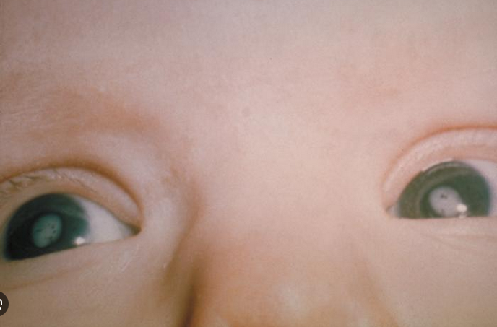
کاتاراکت مادرزادی

Slide 57
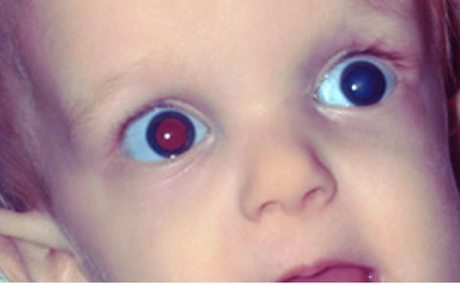
کاتاراکت مادرزادی

Slide 58
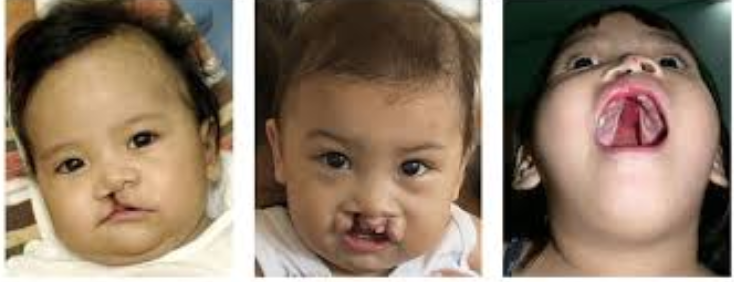
شکاف کام و شکاف لب

Slide 59
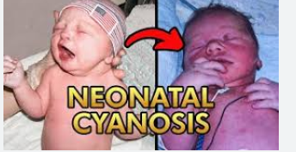
سیانوز مرکزی

Slide 60
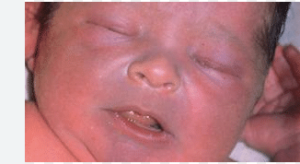
سیانوز مرکزی

Slide 61
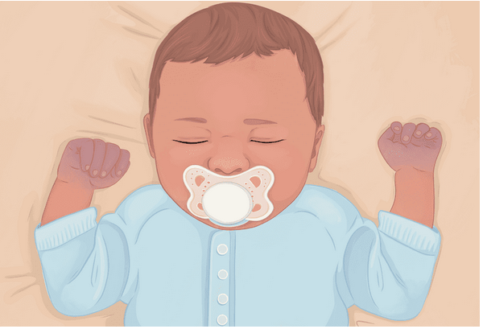
acrocyanosis

Slide 62
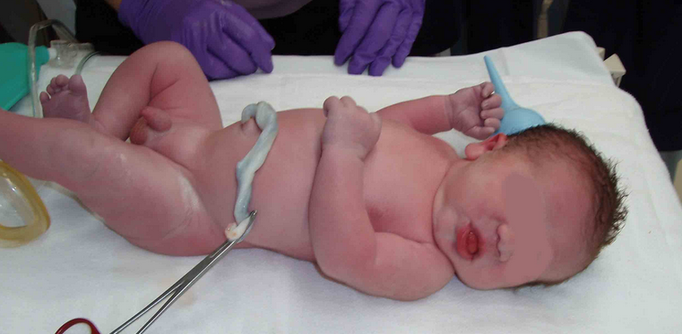
acrocyanosis

Slide 63
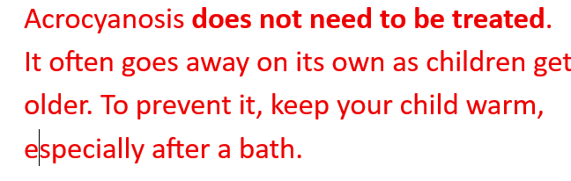
ACROCYANOSIS

Slide 64
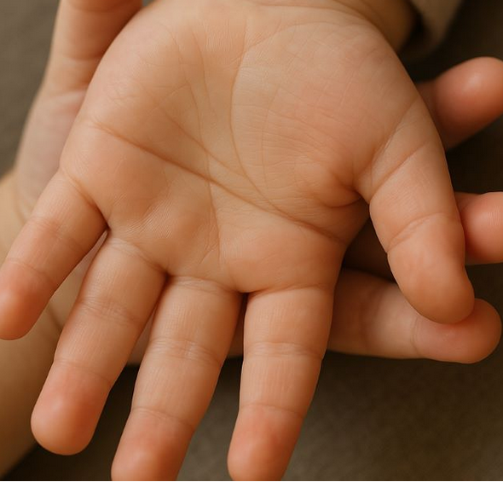
Semian line

Slide 65
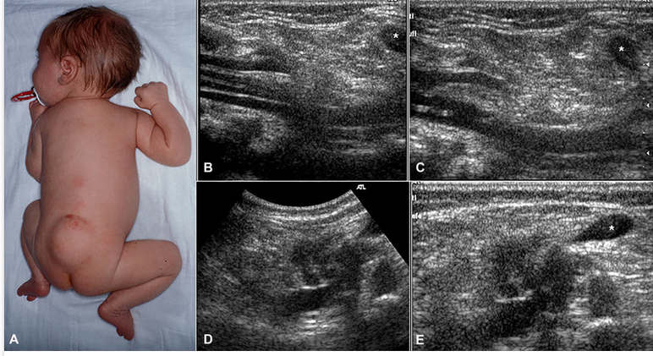
آنومالیهای ناحیه لومبوساکرال
لیپومننگوسل:

Slide 66
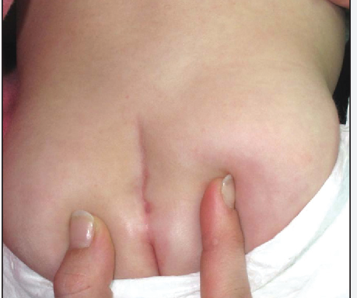
آنومالیهای ناحیه لومبوساکرال
(عدم نیاز به سونوگرافی)SIMPLE DIMPIE

Slide 67
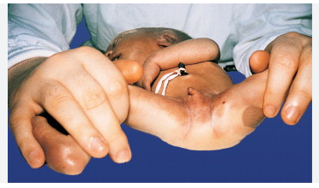
Imperforate anus

Slide 68
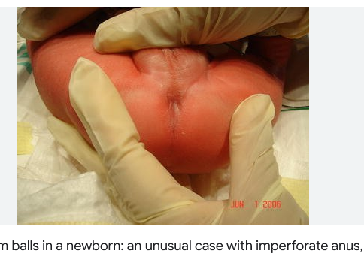
Imperforate anus

Slide 69
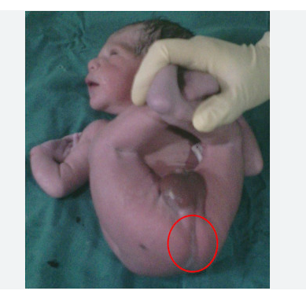
Imperforate anus

Slide 70
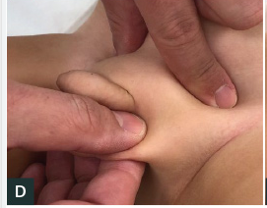
Undescending testis

Slide 71
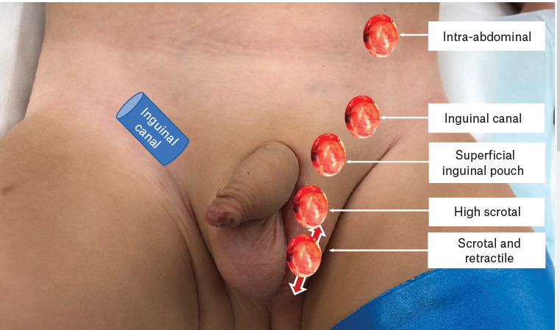
CRYPTORCHIDISM

Slide 72

UMBILICAL HERNIA

Slide 73

گرانولوم بند ناف

Slide 74

Cloacal deformity

Slide 75

Cloacal deformity

Slide 76

Cloacal deformity

Slide 77

Ambiguous Genitalia

Slide 78

Ambiguous Genitalia

Slide 79

آنومالیهای لومبوساکرال

Slide 80

آنومالیهای لومبوساکرال

Slide 81

آنومالیهای لومبوساکرالLUMP DISCOLORED AREA

Slide 82

LABIAL ADHESION

Slide 83

LABIAL ADHESION

Slide 84

HYPOSPADIASIS

Slide 85

HYPOSPADIASIS

Slide 86

SUBMUCOSAL CLEFT PALATE

Slide 87

SUBMUCOSAL CLEFT PALATE

Slide 88

نوزاد بدحال

Slide 89

نوزاد بدحال

Slide 90

بحث نوزاد بی قرار

Slide 91
pain

Slide 92


Slide 93


Slide 94


Slide 95


Slide 96


Slide 97


Slide 98


Slide 99


Slide 100


Slide 101


Slide 102


Slide 103


Slide 104


Slide 105


Slide 106
داروهای استفاده شده در کولیک
                پروبیوتیکها
داروهای هربال
دایمتیکون

Slide 107

دوز استامینوفن3DROP/KG

Slide 108


Slide 109
کمپرس آب سرد وگرم
بعد از واکسیناسیون 24 ساعت اول کمپرس آب سرد برای جلوگیری از گسترش التهاب ناشی از واکسن فقط روی موضع واکسن در پای چپ
بعد ار 24ساعت کل پای چپ کمپرس یا حوله گرم برای پخش شدن واکسن در بدن

